Slide 1
Литература
9
класс
Тема
Узбекская литература.
Жанры восточной лирики.
Абу Али ибн Сина.

Slide 2
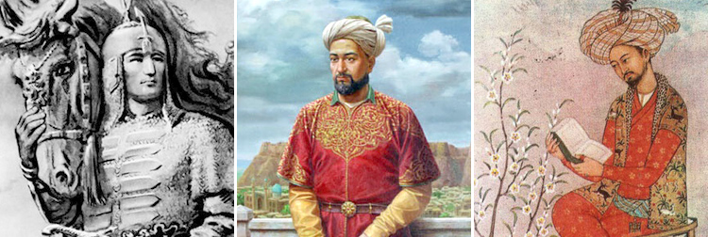
Узбекская литература является полноправной составляющей мировой литературы и занимает в ней заметное место. Мало стран, где бы не знали имён и творчества Алишера Навои, Захириддина Мухаммада Бабура, романов и рассказов Абдуллы Кадыри и Абдуллы Каххара, повестей Гафура Гуляма, произведений Саида Ахмада, Адыла Якубова и многих других узбекских писателей.

Slide 3
Своеобразие и неповторимость узбекской литературы заключены в том, что в основе узбекского художественного сознания лежат национальные ценности и древние традиции литературного слова и мышления, которые гармонично сосуществуют с концептуальными тенденциями мировой литературы в рамках единой макросистемы мирового художественного процесса.

Slide 4
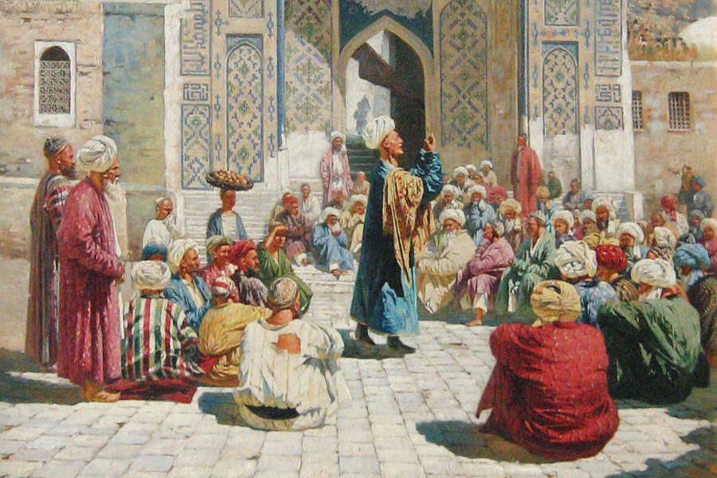
Всё это определяет эволюцию и динамику художественного национального становления узбекской литературной системы ХХ – ХХI веков.

Slide 5
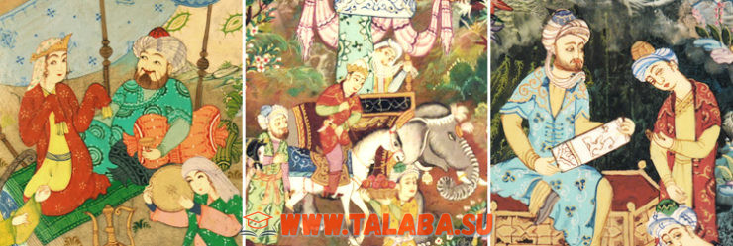
Древнейшие образцы узбекской литературы относятся к устно-поэтическому творчеству. Важную роль в становлении национального фольклора сыграли сказки о животных, волшебно-фантастические и бытовые.

Slide 6
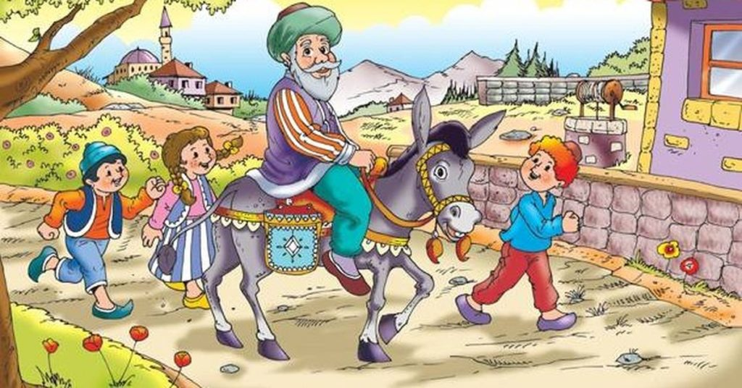
Художественной новацией национального фольклора стал жанр латифа, в рамках которого был создан образ остроумного, находчивого мудреца - Насреддина Афанди - главного героя и выразителя чаяний народа.

Slide 7
Наиболее крупным эпическим жанром национального фольклора стал дастан (поэма), который исполнялся обычно в сопровождении музыкальных инструментов (домбры или дутара, гиджака и др.). Самыми яркими образцами узбекского фольклора являются героический эпос «Алпамыш», героико-романтический эпос «Гороглы» (более 40 сюжетов), воинская повесть «Юсуф и Ахмад», сказание «Тахир и Зухра».

Slide 8
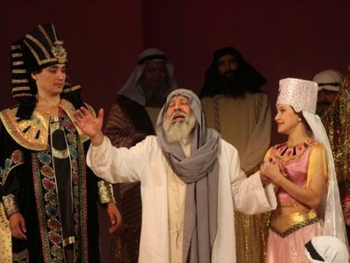
Начиная с ХIV века узбекская литература развивается наиболее интенсивно и разнообразно. В систему национальной литературы вводится светская тематика.
(«Юсуф и Зулейха» Дурбека - любовно-романтическая поэма на библейско-коранический сюжет, конец ХIV -начало ХV веков).

Slide 9
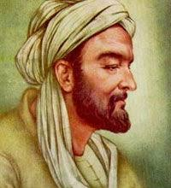
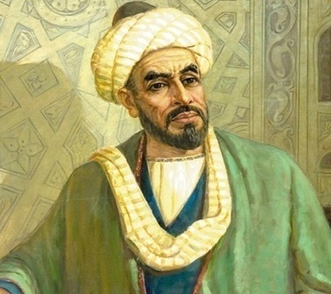
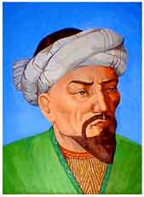
Но наиболее высокого расцвета узбекское художественное слово достигло в историческую эпоху Амира Темура и Темуридов. Особую популярность завоевали разнообразные эстетические формы поэтических произведений. Сочинения Ахмада Яссави, Ахмада Югнаки, Хорезми и других были широко известны среди тюркских народов. Узбекская литература эпохи Темуридов составляет значительный этап в её историческом развитии.

Slide 10
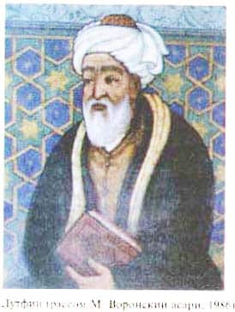
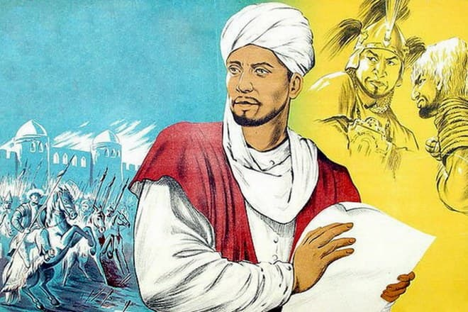
Одним из ярких лириков XV века был Лутфи, воспевавший идеальную любовь. Широко была известна лирика Атаи и Саккаки. Но особое место в национальном литературном процессе того периода занимает творчество Алишера Навои. Свою лирику он объединил в четыре сборника (дивана), включив в них касыды, газели, кытъа, рубаи и др.
Вершиной поэзии
Навои стала
«Хамса»
(«Пятерица»).

Slide 11
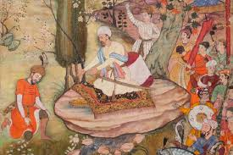
В ХVI веке появляются многочисленные литературные и исто- рические произведения и переводы на узбекский язык. Исторические события ХVI столетия отразились в поэме Мухаммада Салиха «Шейбани-наме» (1506), а также в творчестве Захириддина Мухаммада Бабура. На протяжении всей своей жизни он вёл записи, которые составили автобиографический труд «Бабур-наме» - замечательный литературный и исторический памятник.

Slide 12
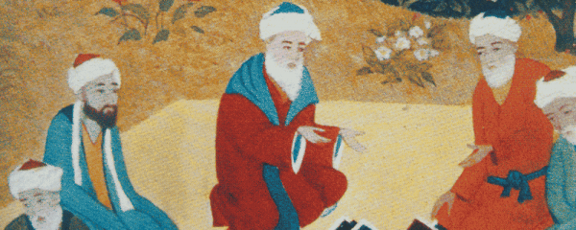
Позднее большую известность получили произведения Турди (Фароги), Машраба и других. С ХVI века усиливается влияние фольклора на письменную литературу. Национальные мифосюжеты и образы, лежащие в основе древних сказаний, легенд, преданий, дастанов, послужили основой для создания целого ряда новых произведений (поэмы «Юсуф и Зулейха» Назыма Хирави, «Тахир и Зухра» Сайёди, «Бахрам и Гуляндом» Сайкали и др.).

Slide 13
В XVIII-XIX веках основными литературными центрами становятся Ферганская долина, Хорезм и Бухара. Появляются стихи Хорезми, испытавшего заметное влияние Навои и Физули. Стихи Надиры, Увайси и Махзуны посвящены традиционной любовной теме. В начале XIX века были популярны сатирические памфлеты Гульхани, Махмура и Агахи. Шедевром узбекской классики стали поэтические произведения Муниса, его исторический труд «Райский сад счастья», который завершил Агахи - автор обширного дивана «Талисман влюблённых».

Slide 14
Жанры восточной лирики
Восточная лирика складывалась на протяжении нескольких веков и имела свои специфические жанровые и стилистические особенности. Так, собрание лирических стихотворений какого-либо автора называлось диван. Эта форма стала складываться в X веке.
Главным жанром дивана была обычно парадная ода – касыда, состоящая из вступления и самого славословия адресату.
Как правило, вступление посвящалось описанию природы или описанию красоты воображаемой возлюбленной поэта. Когда вступление касалось любовной темы, поэты называли его газелью, что по-арабски означает «любовные речи, нежная беседа с возлюбленной». Особо удавшиеся поэтам газели постепенно отрывались от касыды, и таким образом газель со временем превратилась в самостоятельный жанр восточной лирики. Признанными мастерами газели считаются Саади, Хафиз, Аттар.

Slide 15
Газель - лирическое стихотворение, состоящее из 12-15 бейтов ( в отдельных случаях количество бейтов может варьироваться ). Каждое двустишие газели, согласно традициям, должно быть законченным, цельным. Восточные поэты часто сравнивали газель с нитью, на которую нанизаны жемчужины, где каждая жемчужина - сама по себе, но их сдерживает нить - общность размера и рифмы (моноритм). Часто в газелях использовался редиф – отдельное слово или сочетание слов, остающееся неизменным на протяжении всего стихотворения и стоящее непосредственно следом за рифмой.
В последнем двустишии упоминался псевдоним (тахаллус) автора.

Slide 16
Сияньем твоего лица, его огнем обожжены , —
Черны и брови, и глаза, и родинки твои черны.
Из раны сердца моего ты вылетел, мой скорбный вздох.
И опалил моей тоской сердца людские всей страны.
О сердце, как ошиблось ты, запутавшись в ее кудрях!
Тебе отныне лишь обман, лишь тьма и горе суждены...
Палас печали надо мной ты распростер, о небосвод!
Но твой атлас не нужен мне, хоть краскам дивным нет цены.
Беда и скорбь! Небытию скорей предайте Навои:
Он от печали изнемог, он жаждет вечной тишины.
Алишер НАВОИ.

Slide 17
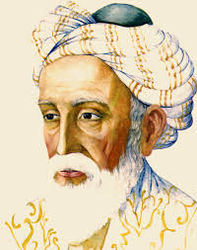
Другим распространенным жанром восточной лирики были рубаи - четверостишия на философскую и любовную тематику, обычно рифмующиеся по схеме а-а, б-а. Наиболее известными мастерами жанра рубаи считают Омара Хайяма, Навои, Бабура.
Напрасно не скорби о бывшем дне,
Не думай о ненаступившем дне.
Не расточай души, живи сегодня,
Вот в этом небо озарившем дне.
Омар Хайям.

Slide 18
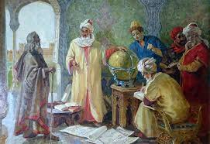
Абу Али Хусейн ибн Абдаллах ибн Сина (Авиценна)
(980 – 1037) - выдающийся учёный и философ, врач и музыкант, естествоиспытатель и математик, поэт и литературовед.

Slide 19
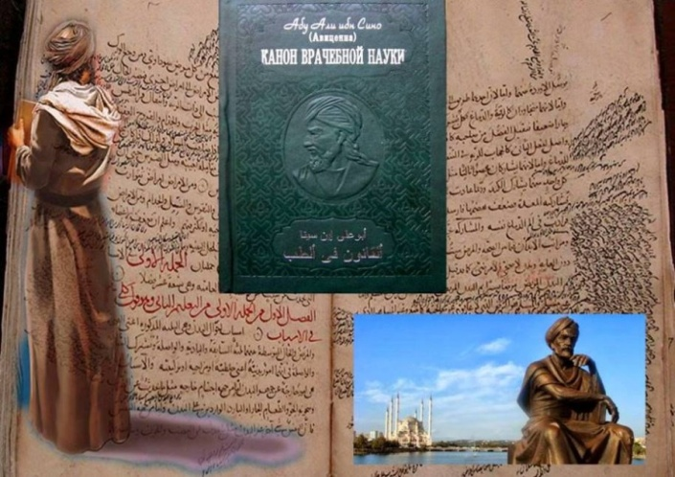
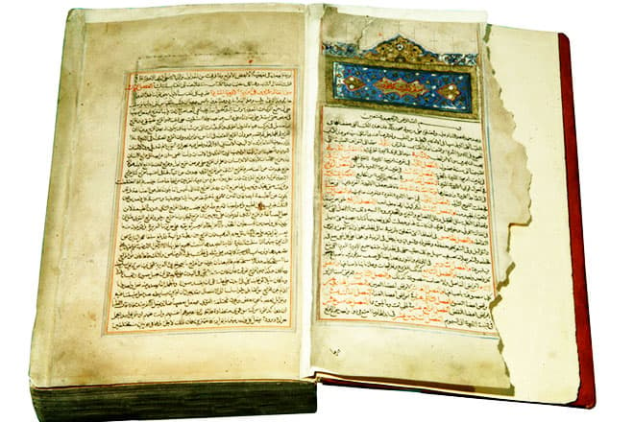
Ибн Сина оказал огромное влияние на классическую восточную средневековую литературу. Самой знаменитой его повестью была повесть «Живой, сын Бодрствующего». Считается, что она повлияла на создание Данте «Божественной комедии».

Slide 20
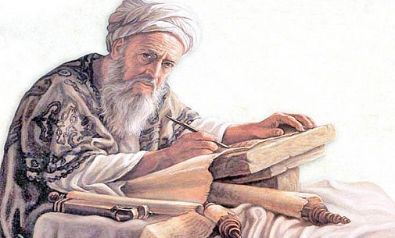
Ибн Сина сочинял прекрасные стихи, написал несколько философских произведений, где ставил проблему соотношения материального и телесного. В поэзии Авиценны очень ёмко выражено его стремление видеть мир единым, целостным.
Земля есть тело мироздания, душа которого - Господь.
И люди с ангелами вместе даруют чувственную плоть.
Под стать кирпичикам частицы, мир из которых создан сплошь
Единство, в этом совершенство. Всё остальное в мире – ложь.

Slide 21
Задание для самостоятельного выполнения
Прочитать газели
Абу Али ибн Сины на страницах 122-124.
Письменно ответить
на вопросы
на странице 130.

